Slide 1


Что-то по генераторам крутое
Выполнила: Величкина А. С.
Руководитель: Усков Г. К.
Консультант: Елфимов А. Е.

Slide 2
Цель: благородная
Задачи:
Первая
Вторая
Третья
Последняя

Slide 4
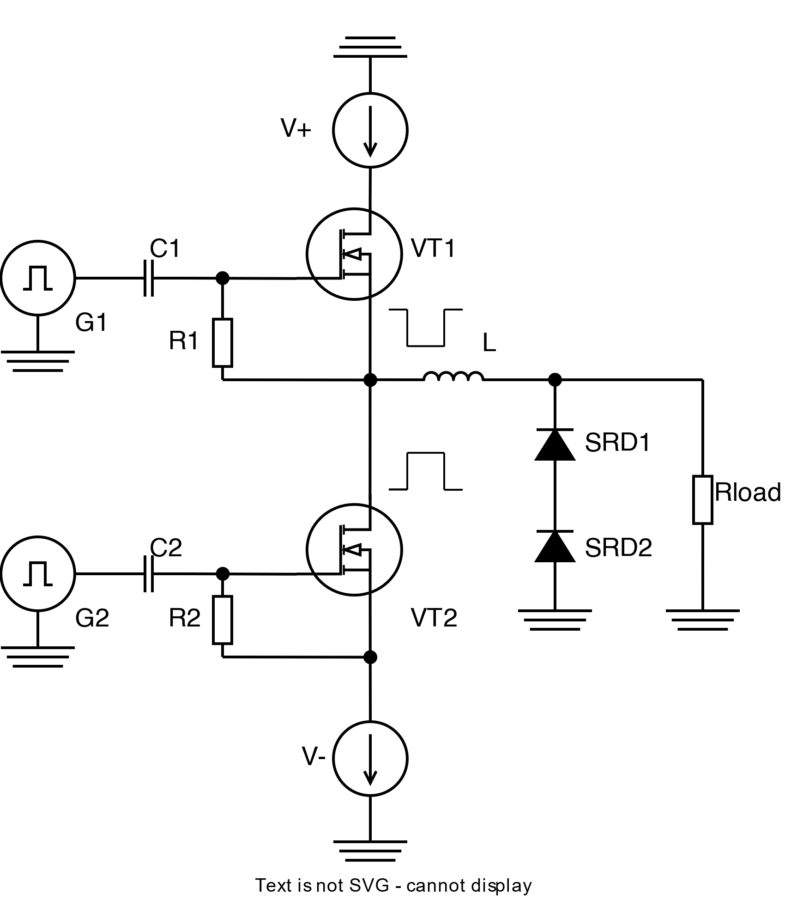
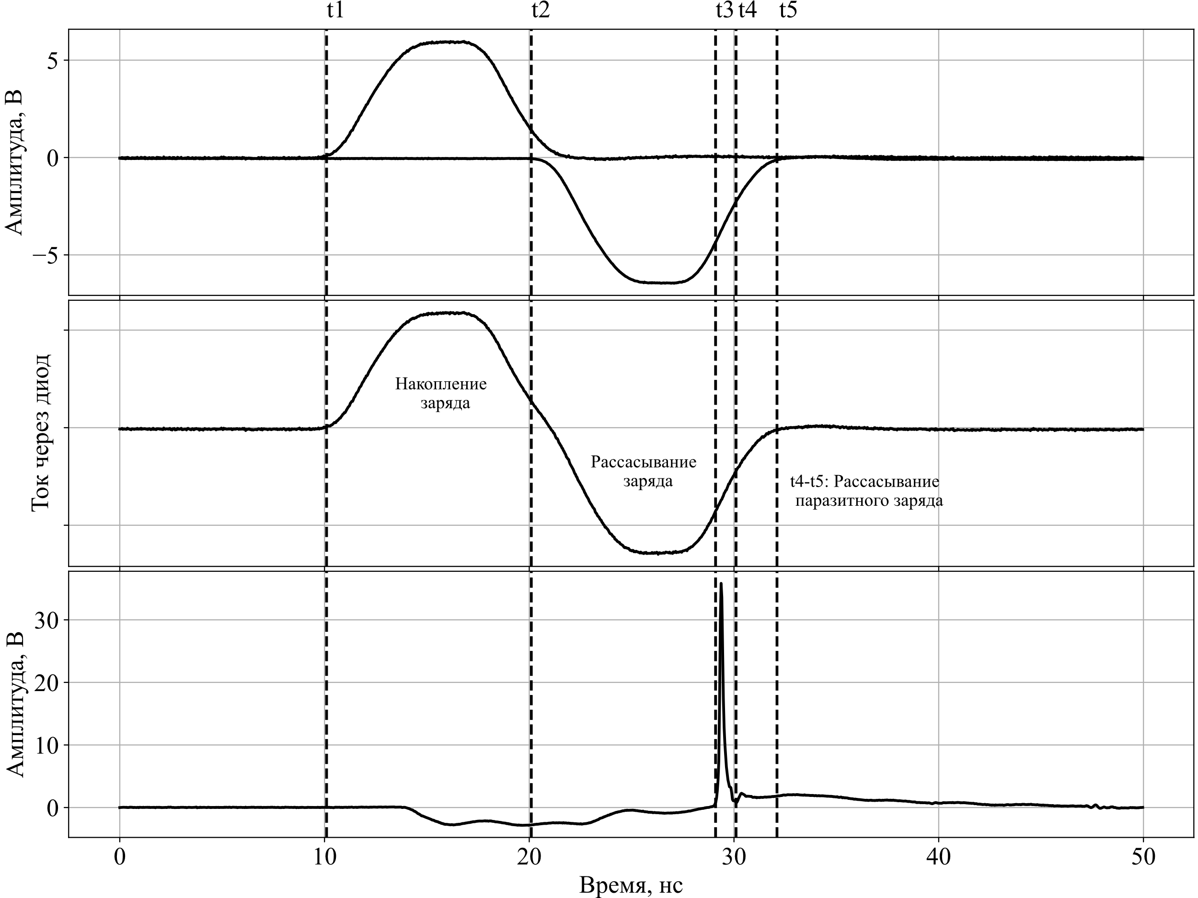
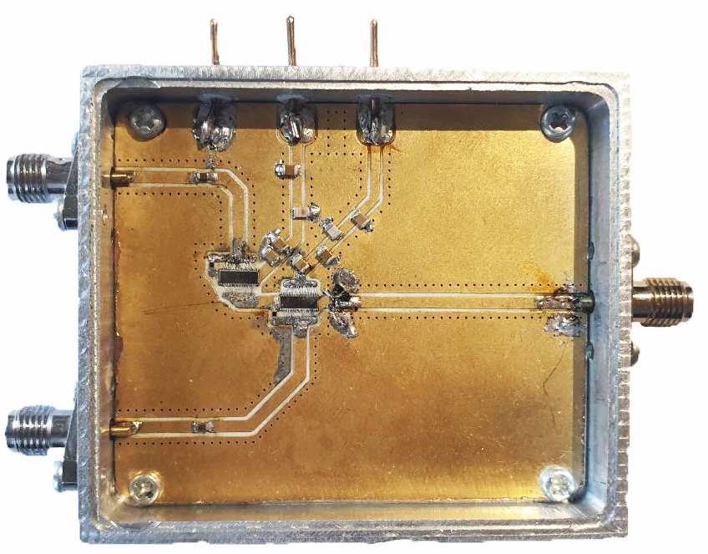
Рис. ???. Принципиальная схема
Рис. ???. Формирование импульса
Рис. ???. Экспериментальный образец

